Slide 1
2024届校级优秀毕业生审核流程
管理员使用手册

Slide 2
1、登录网站
进入学校官网（https://www.shiep.edu.cn/），找到招生就业栏目的“本科生就业”进入就业网站。
点击“学校登录”，使用学校的统一身份认证账号进行登录。

Slide 3
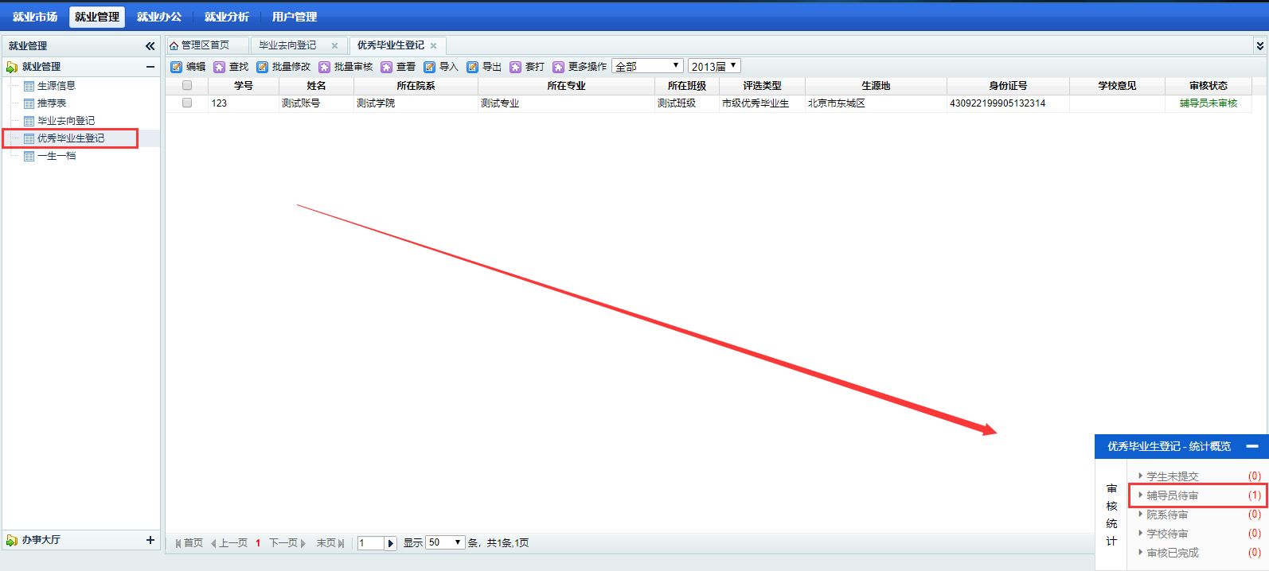
2、进入栏目
登录后可在就业管理栏目中的“优秀毕业生登记”的右下角找到待审核的学生信息（辅导员点击辅导员待审，院系书记点击院系待审，校级管理员点击学校待审） 。

Slide 4
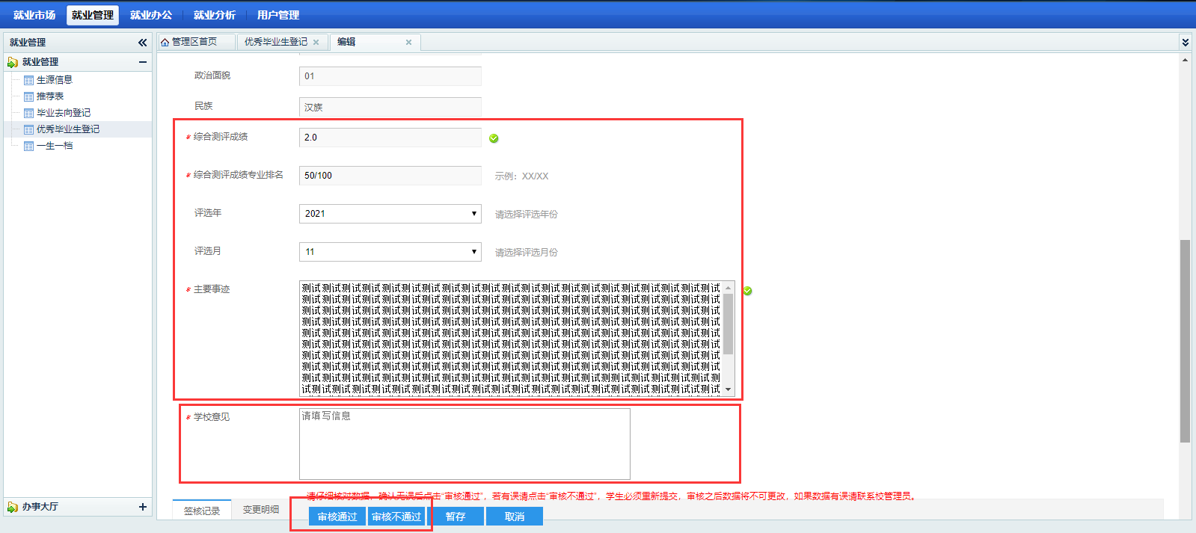
3、审核信息
找到待审核的学生后，双击即可进入审核页面。
审核时需注意：1）申请学生信息填写是否完整；2）审核时在学校意见处填写学校意见，如“同意”；3）确实信息无误后可进行“审核通过”操作，提交至下一层级管理员进行审核。

Slide 5
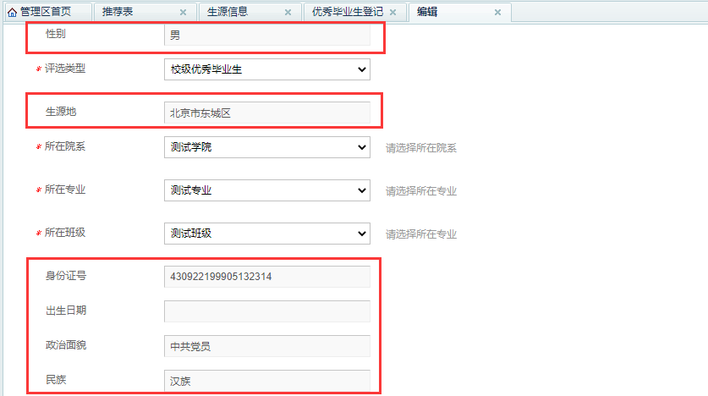
4、审核事项
表单中的“性别”、“生源地”、“身份证号”、“出生日期”、“政治面貌”、“民族”字段的内容取自生源信息栏目，在优秀毕业生登记栏目中不可编辑，如有错误请在“生源信息”栏目进行调整。

Slide 6
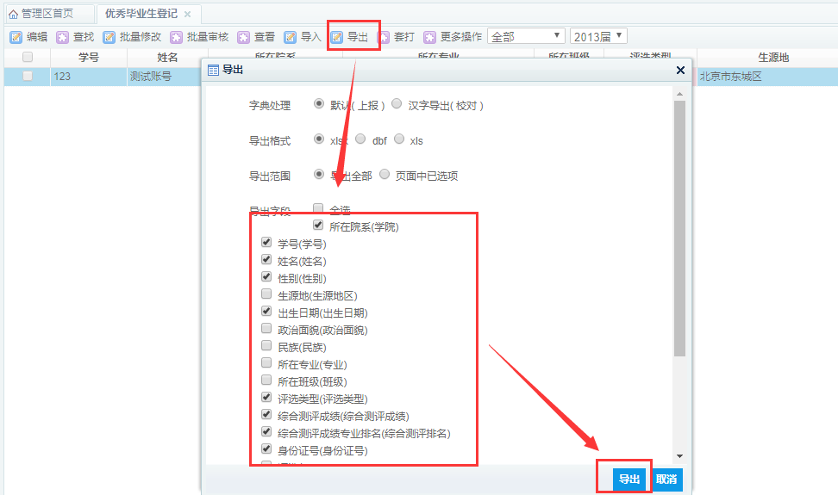
5、数据导出
全部审核通过后点击“导出”形成excel汇总表，默认已将学校要求的字段进行了勾选，可直接点击导出。
导出的excel表格中请在最前端加入序号一列，并制成表格，表格统一命名为“XXX学院2023届校级优秀毕业生名单”。

Slide 7
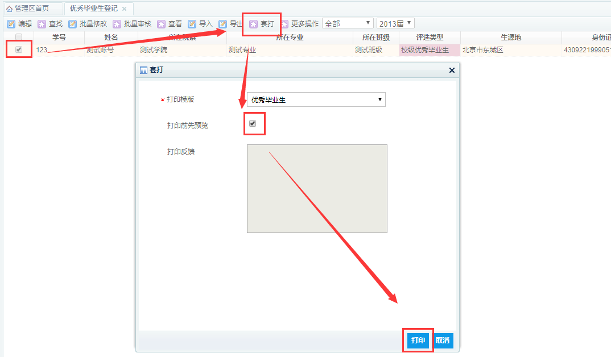
5、登记表打印
审核通过的学生勾选后，管理员可点击功能菜单中的“套打”按钮，打开弹窗，勾选打印前预览，点击“打印”按钮查看pdf形式的优秀毕业生申请暨登记表。

